Slide 1
業務分析データの読み方
平成27年度 厚生労働省 認定調査員能力向上研修会
厚生労働省
老健局 老人保健課

Slide 2
基本調査項目の選択のかたより
選択状況のかたより
一次判定結果への影響
第１群-５．座位保持（能力）
一部の調査項目の選択が、保険者の独自の判断や調査員間の選択のばらつきによって特定の選択肢にかたよることで、一次判定結果に影響を与える場合もある。
第２群-５．排尿（介助の方法）
＜一次判定結果＞
第３群-２．毎日の日課を理解（能力）

Slide 3
要介護認定業務分析データ
主な構成
業務分析データの特徴と利点
  全国統一のフォーマットで整理されているため（約1,900パターンの業務分析データを作成）、他自治体との情報共有・情報交換が容易。
  単なる平均の比較ではなく、各自治体のデータの「ばらつき」を表示することで、各自治体の相対的な位置づけがわかる（「かたより」の有無の確認）。
  認定調査の選択率のデータと、認定調査員向けeラーニングシステムのデータを相互に検討することで、課題の確認や対策の検討が可能。
業務分析データ
他自治体との相対的な関係を知ることで、それぞれの自治体の全体における「位置」を知ることができる。
事務局データ／調査員データ／審査会データ
合議体別グラフ作成ツール
合議体審査判定データ（一次判定・二次判定）
それぞれの自治体内の「ばらつき」状況を客観的に把握するためのツール。

Slide 4
業務分析データの構成
I.基礎情報
  高齢化率、認定率などの基本統計情報
II.事務データ
  申請件数及び事務処理期間
III.調査項目データ
  74の基本調査項目の選択率（全申請者に対する各選択肢の選択率を「全体」「居宅」「施設」に整理してグラフ表示）
IV.審査判定データ
  一次判定・二次判定の分布
  重度・軽度変更率

Slide 5
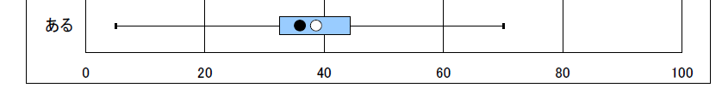
認定調査項目のグラフの見方(1)
＝ある自治体における選択肢の選択率

Slide 6
認定調査項目のグラフの見方(2)

Slide 7
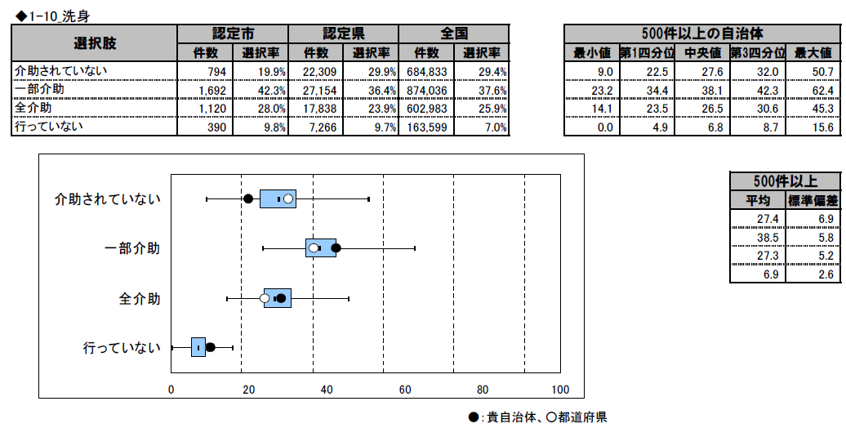
認定調査項目のグラフの見方(3)
自治体・都道府県・全国のそれぞれにおける、各選択肢の選択率を表示。「洗身」の場合、全国の自治体から送信された全データのうち、29.4％にあたる684,833件について「介助されていない」が選択されたことを意味している。
一定の期間（9カ月）に500件以上のデータを送信した自治体の選択率を１データとして再集計。この5種類の数値をグラフ化した。
参考データとして、上記500件以上の自治体の選択率の平均値と標準偏差を表示。標準偏差は、データのばらつきを示す指標で、平均±標準偏差の範囲に、全自治体の約70％が含まれることになる。中央値と四分位とは異なる方法でデータの分布を表現している。
正規分布を前提とした場合、平均値±標準偏差に含まれるデータは正確には69.27％、平均値±標準偏差×2では95.45％となる。

Slide 8
業務分析データの特徴と留意点
「業務分析データ」は、客観的なデータ（認定支援ネットワークデータ）から各自治体単位の認定調査（基本調査）や介護認定審査会の相対的な位置を明らかにする。
留意点
  データの偏りは、その自治体の特徴を客観的に表すが、直接的に各自治体の課題を示すわけではない。データは、課題分析のための「きっかけ」であり、材料の一つであることに留意。
  ただし、データの示す特徴から、課題発見のためのヒントを得ることは可能。

Slide 9
一次判定からみる業務分析データ
一次判定の偏りには、２つの可能性が想定される
  ①認定調査員の選択の偏り
      認定調査におけるローカルルールによる偏り
      適切な介助の方法の判断による偏り
      調査の選択基準に関する誤解など
      ※ 偏りが特定の項目に限定される場合に多くみられる。
②地域特性による偏り
      認定率に偏りが見られる場合（認定率は軽度と中重度を分けて考える）
        高齢者内の年齢構成／単身世帯率／65歳以上就労率など様々な要因が影響を与えることが分かっている。
      ※ 偏りが特定の項目に限定されず、多くの調査項目で共通傾向がみられる場合に多くみられる。
    ※偏りがない場合：自治体内の判断基準のばらつきがないことを証明するものではない点に留意。

Slide 10
【参考】一次判定からみる業務分析データ
一次判定の分布にも留意する
  すべての要介護度区分が均等に高めに出ている場合と、特定の要介護度区分が高めに出現する場合がある。
    均等に高め（低め）に出る場合：地域特性に関する因子をまず考えてみる。
    特定の要介護度区分が高め（低め）に出る場合：特定の調査項目に偏りがないか確認してみる。
  「障害高齢者の日常生活自立度」や「認知症高齢者の日常生活自立度」の比率に基づく「補正値」も参考にすることができる。
    例）認定者に占める認知症者の割合が高い地域においては、第3群の中間評価項目得点が比較的低い水準となる場合がある。
    ただし、「認知症高齢者の日常生活自立度」の選択そのものに問題が発生している場合もあることから、単純に、補正値のみに基づいて判断することは危険である。

Slide 11
【参考】自立度に基づく中間評価項目得点の補正評価
【自立度に基づく補正】
調査項目群全体に偏りが、申請者の特性（地域特性）によるものである可能性を吟味するための参考情報。
第4群以外の各群においては、障害または認知症高齢者の「日常生活自立度」と「中間評価項目特定」の間に一定の関係性が認められることから、参考値として表示。
右図は、全自治体の中でみると第三群の中間評価項目得点は標準的であるが、「認知症自立度のⅢ以上の割合が低い自治体」のみの中で見ると、当該自治体の中間評価項目点数は相対的に「低い」ことを示している。
全体として「箱」の中に「●」があっても、自立度の補正値による表示上は「箱の外」となる場合もある（右図）。
○○市

Slide 12
認定調査項目における分析の留意点
樹形モデルのどこに影響が生じるかについても検討の上、修正すべき調査項目の優先順位を検討する
  偏りが認められる調査項目が多い場合は、すべての調査項目の偏りの改善を目指さず、樹形モデルに影響を与えやすい項目から優先的に改善に取り込むのがポイント（調査員は一度にすべての調査項目の改善を進めるのは難しい）。
  また、偏りが発生している選択肢（調査項目ではなく）を明確にし、どの要介護度区分において影響が出やすいのかについて樹形図を用いて、おおよその範囲を想定しておく。

Slide 13
演習
一次判定の分布特性を確認 （A市：p.105 B市：p.233)
特定の区分に偏り／全体的に軽度化・重度化の傾向
人口構造や認定率など基本的な地域状況を確認 （A市：p.7 B市：p.135)
STEP１
STEP2
中間評価項目得点を参照し、各群の偏りを確認（補正値も参照）
STEP3
地域のサービス供給の状況について確認
STEP5
特定の調査項目のみに偏り／群内の調査項目全体に同様の偏り
各群の基本調査項目の選択率を確認。
STEP4

Slide 14
memo
STEP１：一次判定の分布特性を確認
STEP2：人口構造や認定率など基本的な地域状況を確認
STEP3：中間評価項目得点を参照し、各群の偏りを確認
STEP4：各群の基本調査項目の選択率を確認

